Slide 1
Notes:
Ökad upptäckt av psykiskt, fysiskt och sexuellt våld.

Slide 2
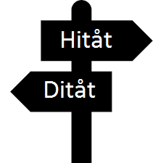
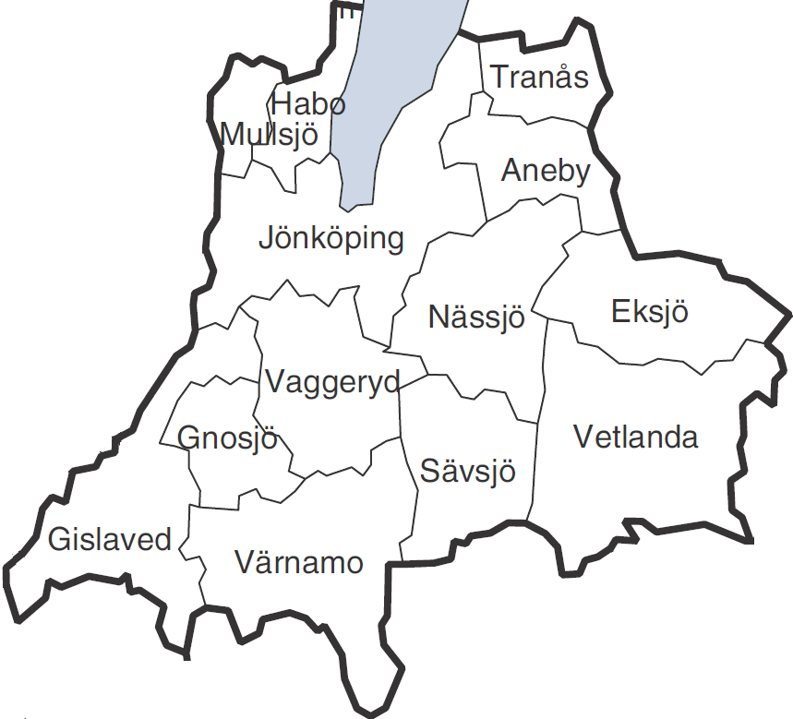
Notes:
Det kan vara svårt att hitta rätt i Välfärden.
Det finns mycket information, men hittills har den inte funnits samlad.
En del information har funnits i handläggares erfarenhet, kunskap eller personliga kontakter, en del har funnits på post-it lappar och lokala broschyrer.
Välfärdsguiden samlar information som kan underlätta både för dig som handläggare och för samhällsmedborgare att hitta insatser utifrån specifika behov.

Slide 3
Det här är Välfärdsguiden
Ett stöd för att underlätta vägen mot
självständighet
egen försörjning
god hälsa
balans i livet.
Notes:
Välfärdsguiden kan beskrivas som ett 1177 för Välfärden. I guiden finns information om insatser, frågor och svar samt kontaktuppgifter till olika verksamheter inom offentlig sektor och till ideella organisationer. Insatserna kan finnas lokalt, regionalt eller nationellt.
Funderar du på om den organisation som du representerar har insatser som skulle kunna finnas med i Välfärdsguiden? Kan du som tränare i ett idrottslag t.ex. tänka dig att ha en assistent eller hjälptränare med behov av att på sina villkor få delta i föreningslivet? Ta i så fall kontakt med din lokala redaktör, kontaktuppgifter finns i slutet av presentationen, och ha en förutsättningslös dialog.

Slide 4
Notes:
Det är samordningsförbundet centrala Östergötland som står bakom Välfärdsguiden och de har också en redaktion som jobbar med guiden. Regionalt och lokalt finns redaktörer som har kontakt med aktörer, samlar in information, skriver texter och ser till att sidan är aktuell och uppdaterad. Som aktör kostar det ingenting att finnas med i Välfärdsguiden, finansieringen står samordningsförbunden för.

Slide 5
Hitta-guiden
insatser
livsberättelser
svar på vanliga frågor.
Notes:
Hitta-guiden är ett stöd för användare att utifrån olika kriterier få hjälp att göra ett urval av insatser utifrån ålder, geografi och intresse eller de behov som insatserna ska tillgodose, exempelvis utbildning eller sociala kontakter. Med hjälp av hitta-guiden får du förslag på insatser som stämmer på dina angivna kriterier, du kan läsa livsberättelser om andra som varit i liknande situation och du kan få svar på vanliga frågor. Det finns även ett avancerat sökfilter för att göra urvalet ännu mer specifikt.

Slide 7
På gång…
Våld i nära relationer
Regeringsuppdrag ökad upptäckt av psykiskt, fysiskt och sexuellt våld
Notes:
RAR, Samordningsförbundet i Sörmland, har fått ESF-bidrag för arbetet med regeringsuppdraget ökad upptäckt av psykiskt, fysiskt och sexuellt våld. Som en del i arbetet ska de se över möjligheten att i hittaguiden ha en funktion som snabbt hjälper våldsutsatt till rätt stöd hos lokala, regionala och nationella aktörer.
Medarbetare i insatser finansierade av Höglandets samordningsförbund gick hösten 2023 metodutbildning utifrån regeringsuppdraget och ska från och med januari 2024 regelbundet och rutinmässigt ställa sju standardiserade frågor om våld till deltagare i insats. I samband med att frågorna om våld ställs informeras deltagare om att länkar till kommunernas och regionens stödinsatser finns samlade i Välfärdsguiden och på förbundets hemsida. På hemsidan finns en länk för att snabbt återgå till startsidan.

Slide 9
hoglandetssamordningsforbund@nassjo.se
finsamjonkopingslan.se/hoglandet
076-723 31 17

